Slide 1
第二章 知识表示
2.1引言
2.2一阶谓词逻辑表示法
2.3产生式表示法
2.4框架表示法
2.5语义网络表示法

Slide 2


Slide 3
知识及知识的分类
知识是人们在改造客观世界的实践中积累起来的认识和经验。
这些经验的描述又涉及数据和信息等概念。
数据是记录信息的符号，是信息的载体和表示。
信息是对数据的解释，是数据在特定场合下的具体含义。

Slide 4
从不同角度，可以将知识分为不同的类型：
按知识性质
概念、命题、公理、定理、规则和方法等。
按知识适应范围
常识性知识：即通用知识。人们普遍知道的、适应所
有领域的知识。
领域性知识：即专业性知识。面向某个具体专业领域
的知识。例如：专家经验。
按知识的作用效果
事实性知识：又称叙述性知识。用于描述问题或事物
的概念、属性、状态、环境及条件等情况的知识。
过程性知识：用于描述问题求解过程所需要的操作、
演算或行为等的规律性知识，一般由规则、定律、定
理及经验构成。

Slide 5
控制性知识：又称元知识或超知识。是指有关如何选
择相应的操作、演算和行动比较、判断、管理和决策
的知识。
按知识的确定性
确定性知识：可以说明其真值为真或为假的知识。
不确定性知识：具有不确定特性（不精确、模糊、不
完备）知识。例如：医生看病。
按知识的等级
零级知识、 一级知识、二级知识等。
按知识的结构
逻辑性知识：反映人类逻辑思维过程的知识。例如：一个人的为人处事的经验和风格。
形象性知识：通过事物的形象建立起来的知识。例如：
一个人的相貌。

Slide 6
2.知识表示的概念
人工智能研究问题的方法，就是模拟人类的智能活动。人类智能活动的 主要方式，就是获得和运用知识。可以说，知识是智能的基础。计算机 要想具有智能，就必须能像人类一样具有知识。但知识需要用适当的方 式来描述，以便于计算机访问和处理。这就是知识表示要解决的问题。
知识表示，就是将人类知识形式化或者模型化。知识表示有许多方式， 可以是一种符号描述、也可以是某种约定，也可以是某种数据结构。常用的知识表示方法有一阶谓词表示法、产生式表示法、语义网络表示法、框架表示法、过程表示法、脚本表示法、本体表示法等。
知识表示问题贯穿了人工智能发展历程。广义上来说，知识表示问题甚 至可以说贯穿了哲学和科学的发展历史。

Slide 7


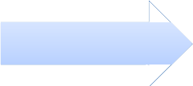
哲学研究中的知识表示
比如，古典哲学中的三段论，实际上就是哲学家对“推理 知识”的一种表示。
如果：所有的人都是会死的，【大前提】 并且：苏格拉底是人， 【小前提】
则： 苏格拉底是会死的。 【结论】
如果：所有B 满足A 【大前提】
并且：C 是B
则： C 满足A
【小前提】
【结论】

Slide 8
符号主义知识表示
谓词逻辑
早期的人工智能研究，主要采 用符号主义，这里的符号其实 就是表示知识的工具。
符号主义的本质，是用符号体 系来描述知识，再对表示得到 的符号公式进行计算，从而求 解问题。
符号 主义
产生式系统
知 识
表 示
框架系统
经验 主义
状态表示
特征表示
连接 主义
语义向量
网络权重

Slide 9
经验主义知识表示
谓词逻辑
在经验主义方法中，知识不再 由人工抽象、归纳符号体系来 得到，而是通过样本数据的状 态、特征来间接体现。
在经验主义中，样本数据的特 征表示，就对应了某种知识。 智能系统通过“体验”样本特 征，来获取知识。
符号 主义
产生式系统
知 识
表 示
框架系统
经验 主义
状态表示
特征表示
连接 主义
语义向量
网络权重

Slide 10
连接主义知识表示
谓词逻辑
在连接主义中，知识的表示更 加抽象。连接主义的核心就是 要模拟人类大脑神经元连接的 结构。
在这种情况下，从样本数据中 获得的知识，就变为神经网络 中的语义向量、网络权重。
符号 主义
产生式系统
知 识
表 示
框架系统
经验 主义
状态表示
特征表示
连接 主义
语义向量
网络权重

Slide 11


Slide 12
命题逻辑
我们首先来看命题逻辑的概念
命题：对客观世界的带有真假意义的确定性的陈述句。
命题一定是陈述而不是疑问，也不是感叹；
命题要有确定性， “他晚上可能会来” 不是一个命题
命题要有真假意义。
命题真值的说明：
一个命题不能同时既为真又为假
一个命题可在一定条件下为真，而在另一条件下为假
命题可以是单一命题，如“煤是白色的”，也可以是复合 的，比如“香蕉具有黄色的皮并且内部是白色的”。

Slide 13
例2.1 利用命题逻辑表示知识
– 用大写英文字母表示命题中的实体和事实，配合逻辑符号，可以 表示知识。
例：有A、B、C三位同学参加面试，面试官对三人进行了判 断，得到如下几条想法：
（1）三人中至少录取一人；
（2）若录取A而不录取B，则一定录取C；
（3）BC要么都录取，要么都不录取；
（4）若录取C，则一定录取A。

Slide 14
例2.1 利用命题逻辑表示知识
我们令P、Q、R分别表示录取A、B、C，则老师的想法可以 表示为：
（1）三人中至少录取一人； // P∨Q∨R
（2）若录取A而不录取B，则一定录取C； // P∧¬Q→R
（3）B、C要么都录取，要么都不录取； // Q ↔R
（4）若录取C，则一定录取A。 // R→P

Slide 15
命题逻辑公式
命题逻辑定义了完整的逻辑符号和逻辑公式，常用的包括：
幂等律：
矛盾律：
排中律：
零律：
同一律：
P∧P ≡ P，P∨P ≡ P P∧¬P ≡ F
P∨¬P ≡ T
P∧F ≡ F，P∨T ≡ T P∧T ≡ P，P∨F ≡ P
双重否定律： ¬¬P ≡ P
交换律： P∧Q ≡ Q∧P，P∨Q ≡ Q∨P
– 结合律： (P∧Q)∧R ≡ P∧(Q∧R)
(P∨Q)∨R ≡ P∨(Q∨R)

Slide 16
命题逻辑公式
– 分配律： (P∨Q)∧R ≡ (P∨R)∧(Q∨R)， (P∧Q)∨R ≡ (P∧R)∨(Q∧R)
– 吸收律： P∧(P∨Q) ≡ P，P∨(P∧Q) ≡ P
– 德摩根定律： ¬( P∨Q) ≡ ¬P∧¬Q
¬( P∧Q) ≡ ¬P∨¬Q
蕴涵转换：
等价转换：
假言易位：
P→Q ≡ ¬P∨Q P↔Q ≡ P→Q∧Q→P P→Q ≡ ¬Q→¬P

Slide 17
命题逻辑的局限性
命题逻辑用符号表示命题，通过逻辑符号连接命题得到复 合命题，从而实现知识表示。但命题逻辑对命题内部的结 构、对不同命题的共同特征缺少描述手段。
如：小张是一个父亲，小李也是一个父亲。
我们用P和Q表示两个命题，则整个命题表示为 P∧Q
虽然两个命题非常类似，但在符号中无法体现
因此，在命题逻辑基础上，发展出了谓词逻辑。

Slide 18
谓词逻辑的概念
仔细观察一个命题，会发现最简单的命题至少由一个主语 和一个谓语组成。
小张是一个父亲
煤是白色的
香蕉的味道是甜的
主语表示了独立存在的某个事物、实体或者概念
谓语则刻画了主语的性质、状态、关系等属性。

Slide 19
谓词逻辑的概念
命题中，主语往往是具体的，特定的，但谓词具有通用性，如：
小张是一个父亲
煤是白色的
香蕉的味道是甜的
小李是一个父亲 棉花是白色的
苹果的味道是甜的
– 因此，将命题中的“谓词”抽象出来，作为知识的核心，而将主 语作为谓词支配的部分，就可以将知识形式化。这就是谓词逻辑。

Slide 20



谓词的形式
用谓词来描述简单命题的基本形式，如：
1 2 n
其中，P是一个谓词，𝑥₁, 𝑥₂,…, 𝑥_{n}是谓词操作的个体。
谓词操作的个体数目，称为谓词的元数。如：
𝑃(𝑥₁)
𝑃 𝑥₁, 𝑥₂
是一元谓词 是二元谓词
谓词名是命题的谓语，表示个体的性质、状态或个体之间的关系；个体是命题的主语，表示独立存在的事物或概念
谓词的定义、含义，一般由使用者自行规定，一般由具有 相应意义的英文单词表示。

Slide 21
例2.2 用谓词表示知识
设计谓词，表示如下命题
小张是一个父亲
煤是白色的
香蕉的味道是甜的
小李是一个父亲 棉花是白色的
苹果的味道是甜的
一种合理的设计方式如下：
is_a(小张，父亲)，
color( 煤，白色)，
taste(香蕉，甜)，
is_a（小李，父亲） color( 棉花，白色)
taste(苹果， 甜)

Slide 22
例2.2 用谓词表示知识
设计谓词，表示如下命题
小张是一个父亲
煤是白色的
香蕉的味道是甜的
小李是一个父亲 棉花是白色的
苹果的味道是甜的
也可以将谓词设计的更具体，设计成一元谓词
father(小张) ， father（小李）
white( 煤）， white( 棉花)
sweet(香蕉)， sweet(苹果)

Slide 23
用谓词组成谓词语句
有了基本的谓词形式，就可以用谓词通过逻辑组合、嵌套等方式， 组成更复杂的知识，如：
用逻辑运算符（连接符）组合谓词：
合取（与）∧、
析取（或）∨、
非¬ 、
蕴含→、
等价↔。
用括号( )、[ ]组成具有优先运算关系的谓词。

Slide 24
设P、Q是命题，常用的连接词如下：
¬ (非或否定):对任一命题P ，¬ P表示对命题P的否定
∨（析取）：复合命题P∨ Q表示P或 Q的析取，即P或 Q
∧（合取）：复合命题P∧Q表示P和 Q的合取，即P与 Q
→ （条件或蕴含）：它表示“若…则…”的语义。读作“如果P，则Q”，其中，P称为条件的前件，Q称为条件的后件。
↔ （双条件）：它表示“当且仅当”的语义。即读作“P当且仅当Q”。

Slide 25
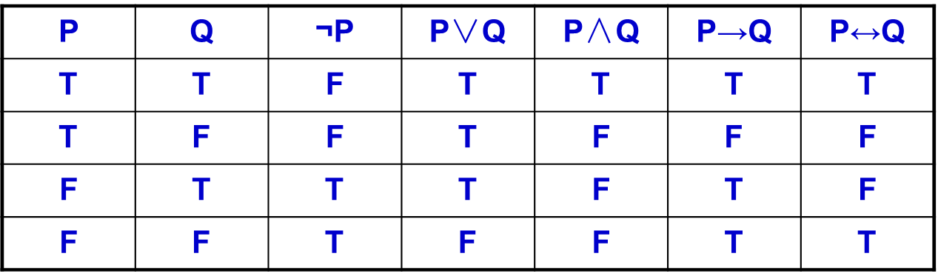
谓词真值表：
连接词的优先级
从高到低依次为：¬,∧,∨,→,↔
注意：
蕴含，如果后项取值T（不管其前项的值如何），或者前项取值F（不管后项的值如何），则蕴含取值T，否则取值F。只有前项为真，后项为假时，蕴含才为假，其余为真。

Slide 26
例2.3 用谓词组成语句
设计谓词，表示如下命题:
小李不在足球场
¬ in(小李，足球场)
李明会打篮球和踢足球
canplay(李明，篮球) ∧ canplay(李明，足球)
我想吃鸡蛋或者蛋糕
wanteat(我，鸡蛋) ∨ wanteat(我，蛋糕)
小张的父亲是教师
is_a( father(小张)， 教师)

Slide 27
例2.4 带有蕴含的谓词语句
蕴含→是一种特殊的逻辑运算， P→Q 表示了如果P，那么Q
我们看几个带有蕴含的谓词语句
如果李明跑得最快，那么他会夺得冠军。
run(李明， 最快) → win（李明，冠军）
如果王亮做好整个传感器，但传感器仍然无法使用，那么他得加班修理， 或者明天交给他的师傅。
make(王亮，传感器) ∧ ¬work(传感器) →fix(王亮，传感器) ∨give
（王亮，传感器，master(王亮) ）

Slide 28
原子语句
在谓词语句中，我们将“一个谓词”称为原子语句。
这是个常用概念，原子语句中允许出现嵌套，但没有逻辑 运算符号。下面是一些原子语句的例子。
weather( today , rain )
likes( tom, kate )
friends( father_of(david) , father_of(tom) )

Slide 29
谓词的变量与量词
至此，我们可以用谓词语句来表达一些固定的知识。
但这些知识中的“实体”都是特指的，如果我们想表达 “所有人都喜欢吃苹果”，如何实现？
这就是谓词中的“变量”。既然所有人不是特指，则可以 用一个大写英文字母来表示，得到：
lovetoeat(X,apple)

Slide 30
谓词的变量与量词
但仔细想想仍然有问题，这种表示无法区分“所有人”和 “有些人”。
对此，谓词逻辑设计了两种“量词”
存在量词 ∃x ：一定存在一个x，满足。。。
全称量词 ∀x ： 对所有的x，都满足。。。
将量词与谓词搭配，就可以得到：
所有人都喜欢吃苹果
有些人喜欢吃苹果 ：
： (∀x) lovetoeat(x,apple) (∃x) lovetoeat(x,apple)

Slide 31
量词的转换公式
¬∃X p(X) ≡ ∀X ¬p(X)
不存在X使p(X)成立，等价于对任意X，都使¬p(X)成立
¬∀X p(X) ≡ ∃X ¬p(X)
不是所有的X都使p(X)成立，等价于至少存在一个X，使¬p(X)成 立
∀X (p(X)∧q(X)) ≡ ∀X p(X)∧∀Y q(Y)
∃X (p(X)∨q(X)) ≡ ∃X p(X)∨∃Y q(Y)
这两条留给大家分析含义

Slide 32
例2.5 带有量词的谓词语句
如果星期一不下雨，Tom会去登山。
¬weather(monday, rain)→go(tom, mountains)
所有篮球运动员都很高。
∀X (baskateball_player(X)→tall(X))
许多人喜欢三文鱼。
∃X (person(X)∧likes(X, Salmon))
没有人喜欢纳税。
¬∃X likes(X, taxes)

Slide 33
高阶谓词
在谓词
1 2 n
中，若xi(i=1,…,n)都是个体常量、变元或函数，称它为一阶谓词。如果某个xi本身又是一个一阶谓词，则它为二阶谓词，依此类推。
例如：“SMITH作为一个工程师为IBM工作”这个命题，可表示为二阶谓词Works(Engineer(SMITH),IBM),因为其中个体Engineer（SMITH）也是一个一阶谓词。

Slide 34
一阶谓词逻辑的优点
一阶谓词可以表达对客观世界的陈述、以及对象关系、逻 辑关系。
有许多优点：
自然性、精确性、容易实现
也有许多缺点：
不能表示不确定性知识
形式过于自由，兼容性差

Slide 35
一阶谓词逻辑设计制定过程
将一组命题知识表示为一阶谓词逻辑的过程可以描述为：
正确理解命题。分析原子命题、以及原子命题之间的关系。
为每个原子命题定义个体、谓词；
使用恰当的量词。应注意全称量词后跟条件式，存在量词后跟合 取式。
使用恰当的连接符。用连接符连接谓词句子，表示给定的命题。

Slide 36
讨论：
请根据谓词的定义，谈谈你对谓词与函数的区别的认识。
谓词与函数的区别：
谓词是D到{T，F}的映射，函数是D到D的映射；
谓词的真值是T和F，函数的值（无真值）是D中的元素；
谓词可独立存在，函数只能作为谓词的个体。

Slide 37
3. 谓词逻辑表示法的经典应用
机器人移盒子问题
设在一个房间里，c处有一个机器人，a和b处各有一张桌子，分别记为a桌和b桌，a桌上有一个盒子，如右图示。现在要求机器人走到a处将a桌上的盒子拿起放到b桌上，再回到c处。
a
c
b

Slide 38
定义谓词如下：
TABLE(x)：x是桌子
EMPTY(y)：y手中是空
AT(y, z)：y在z处
HOLD(y, w)：y拿着w
ON(w, x)：w在x桌面上
其中x的个体域是{a, b}，y的个体域是{robot}，
z的个体域是{a, b, c}，w的个体域是{box}。

Slide 39
问题的初始状态：
TABLE(a)
TABLE(b)
EMPTY(robot)
AT(robot, c)
ON(box, a)
问题的目标状态：
TABLE(a)
TABLE(b)
EMPTY(robot)
AT(robot, c)
ON(box, b)
机器人行动的目标把问题的初始状态转换为目标状态，而要实现问题状态的转换需要完成一系列的操作。

Slide 40
描述操作的谓词
条件部分：用来说明执行该操作必须具备的先决条件，
可用谓词公式来表示。
动作部分：给出了该操作对问题状态的改变情况，通
过在执行该操作前的问题状态中删去和增
加相应的谓词来实现。
需要定义的操作：
GOTO(x，y)：从x处移动到y处。
PICKUP(x)：在x处拿起盒子。
SETDOWN(x)：在x处放下盒子。

Slide 41
各操作的条件和动作：
GOTO(x，y)
条件：AT(robot，x)
动作：删除表：AT(robot，x)
添加表：AT(robot，y)
PICKUP(x)
条件：ON(box，x)，TABLE(x)，AT(robot，x)，
EMPTY(robot)
动作：删除表：EMPTY(robot)，ON(box，x)
添加表：HOLDS(robot，box)

Slide 42
SETDOWN(x)
条件：AT(robot，x)，TABLE(x)，
HOLD(robot，box)
动作：删除表：HOLD(robot，box)
添加表：EMPTY(robot)，ON(box，x)
机器人每执行一操作前，都要检查该操作的先决条件是否可以满足。如果满足，就执行相应的操作；否则再检查下一个操作。

Slide 43
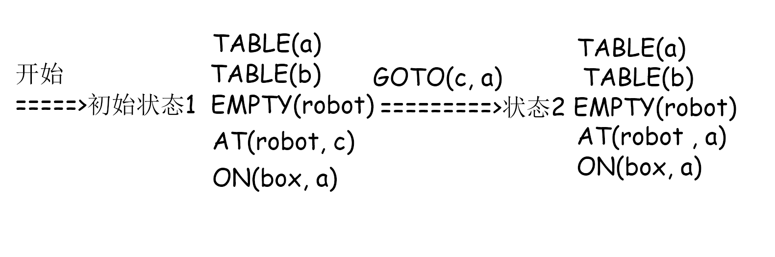
这个机器人行动规划问题的求解过程如下：
TABLE(a)
PICKUP( a) TABLE(b)
====>状态3 HOLD(robot,box)
AT(robot , a)
TABLE(a)
GOTO( a,b) TABLE(b)
===>状态4 HOLD(robot,box)
AT(robot ,b)

Slide 44
接上一页
TABLE(a)
SETDOWN(b) TABLE(b)
====>状态5 ON(box,b)
EMPTY(robot)
AT(robot , b)
TABLE(a)
GOTO( b,c) TABLE(b)
====>状态6 ON(box,b)
EMPTY(robot)
AT(robot ,c)

Slide 45
思考题（猴子摘香蕉问题）
如右图示，设房间里有一只猴位于a处。在c处上方的天花板上有一串香蕉，猴子想吃，但摘不到。房间的b处还有一个箱子，如果猴子爬到箱子上，就可以拿到香蕉。
a
c
b

Slide 46
习题：
1.设有下列语句，请用相应的谓词公式把它们表示出来。
1）有的人喜欢梅花，有的人喜欢菊花，有的人既喜欢梅花又喜欢菊花。
2）要想出国留学，必须通过外语考试。
2.用谓词逻辑表示下列推理。
1）甲和乙结婚了，则或者甲为男，乙为女；或者甲为女，已为男。
2）如果一个人是老实人，他就不会说黄；张三说谎了，所以张三不是一个老实人。

Slide 47
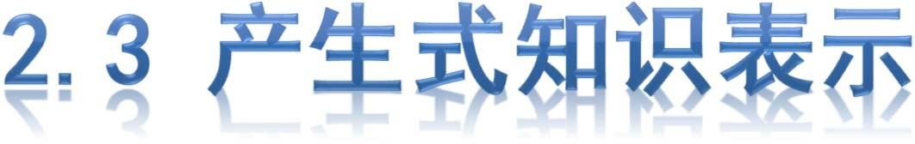

Slide 48
一阶谓词逻辑式有很强的表示能力，但也有许多缺点，如形式过于灵 活，不容易统一，无法表示不确定知识，等等。往往无法直接用于计算。
因此，在人工智能学科中，更常用的一种知识表示形式，是“产生式
（production rule）”，意思是能够根据已知条件产生新知识的式子。这 些式子往往以规则形式描述知识，因此也称作“产生式规则”。
产生式这个术语最早由美国数学家波斯特在1943年提出。在上世纪的 六十年代和七十年代，产生式系统成功应用于自动推理器和专家系统，是 当时人工智能学科的主流方法。随后，产生式系统被应用于更多领域，如 形式语言学、计算语言学中的句法分析器等等。

Slide 49
产生式的形式
产生式可以用来描述规则性、事实性的知识。
我们首先来介绍规则性知识的产生式。
形式如下：
IF P THEN Q
或者 P → Q
其中，P称为规则的前件，Q称为规则的后件。整个产生式 的含义为：如果前件P成立，那么对应的后件Q成立。

Slide 50
确定性规则知识的产生式
我们举个例子：
IF 动物 AND 会飞 AND 卵生 该动物是鸟
THEN
这种规则与一阶谓词逻辑中的蕴含式很像，如用谓词逻辑可以写成：
∀X 动物(X) ∧ 会飞(X) ∧ 卵生(X) →鸟(X)
但蕴含式只能表示推理知识，无法表示类似于“如果室内温度过高， 则将空调打开”这种规则。而产生式就可以将这个规则写成：
IF 室内温度>28度 THEN 打开空调

Slide 51

不确定性规则知识的产生式
此外，上述规则都是确定性的，即前件成立，后件一定成立。
但并非所有知识都是确定性的，如下面的例子：
IF 微生物的染色斑是革兰氏阴性 and
微生物外形为杆状 and 病人是中间宿主
微生物为绿脓杆菌
THEN
（0.6）
这条规则中，后件并非总成立，而是带有0.6的“置信度”，表示 前件成立的情况下，后件有60 可能性是成立的。这种知识我们称 之为“不确定性知识”。其产生式表示为：
IF P THEN Q （置信度）

Slide 52
事实性知识的产生式
除了规则性知识外，有许多知识本身就是事实描述性的， 比如：
“篮球是圆的”，
“北京是中国的首都”，
“明天很可能会下雨”，
– “π=3.14159”
这些知识可以用事实性产生式表示。

Slide 53
事实性知识的产生式
事实性知识的产生式，一般形式是多元组，有两种形式：
关系型知识：描述2个对象的关系，形式为
（对象1，对象2，关系）
属性型知识：描述1个对象的某种属性，形式为
（对象，属性，值）
与规则性知识类似，事实性知识同样可以是不确定的，可以 具有置信度。

Slide 54
事实性知识的产生式
我们分析一下刚才的例子：
“篮球是圆的”是属性知识，表示为（篮球，形状，圆形）
“北京是中国的首都”是关系知识，表示为（中国，北京，首都）
“明天很可能会下雨”是不确定的属性知识，表示为（明天，天 气，下雨，0.8）
– “π=3.14159”是属性知识，表示为（ π，数值，3.14159 ）

Slide 55
产生式的特点
至此，我们介绍了产生式的基本形式，我们总结一下特点：
（1）产生式以规则形式描述了事物之间的对应关系，这种对应 关系包括了因果、蕴含，也包括了动作、方法，因此表达的知识 类型和范畴都超过了一阶谓词逻辑。
（2）产生式可以描述不确定性知识，如不确定规则、不确定性 的事实等，这也是对一阶谓词逻辑的扩展。
因此，一阶谓词逻辑可以看作产生式的一种特例。

Slide 56


产生式系统
当专家根据具体知识，设计好一组产生式知识库之后，需 要进一步设计产生式系统，利用知识库进行问题求解。
一般来说，产生式系统包括如下几个部分：
控制器
规则库
推理机
事实库

Slide 57
产生式系统
其中，规则库中存放规则性产生式
事实库中存放已有的事实，以及通过推理得到的新的事实
假设我们有一个断言，要计算其真伪。则：
推理机读取事实库和规则库。
将事实与规则的前件进行匹配，以产生新的事实。
如果新的事实中包含了待证明的断言，则计算结束。
控制器负责整个推理过程。
我们通过具体例子来介绍产生式系统的工作方法。重点是知识 的表示方法。

Slide 58
例题： 动物识别
r1: IF 有毛 r2: IF 喂奶 r3: IF 吃肉
THEN THEN
哺乳动物 哺乳动物
AND 哺乳动物 THEN 食肉动物
动物识别问题。这个例子中，首先由专家根据掌握的知识建立关于虎、豹、斑马、 长颈鹿、鸵鸟等动物的分类规则， 形成产生式。然后根据一定的事 实，求解动物的分类。
比如，我们建立如下的规则知识 产生式。
其中包括了14条关于动物分类的 规则，这些规则均以产生式形式 存放，形成规则库。
每条规则均设计编号保存。
r4: IF 有利齿
AND 有爪 AND 眼睛前视 AND 哺乳 食肉动物
动物 THEN
r5: IF 食肉动物
r6: IF 食肉动物
AND 黑条纹
AND
AND 黄褐色 THEN 虎
黑斑 AND 黄褐色 THEN 豹
r7: | IF | 哺乳动物 | AND | 有蹄 | THEN | 有蹄动物
r8: | IF | 哺乳动物 | AND | 反刍 | THEN | 有蹄动物
r9: IF 有蹄动物 AND r10: IF 有蹄动物
黑条纹 AND 白色
THEN 斑马
AND 长颈
AND 黄褐色 AND 黑斑 长颈鹿
AND 长腿 THEN
r11: IF 有羽毛 THEN 鸟
r12: IF 会飞 AND 生蛋 r13: IF 鸟 AND 不会飞 THEN 鸵 鸟
THEN 鸟
AND 黑色或白色
AND 长腿
r14: IF 鸟 泳 THEN
AND 不会飞 企鹅
AND 黑色或白色
AND 会游

Slide 59
例2.6 动物识别
r15:有毛
r16:有利齿
r17:有爪
r18:眼睛前视
r19:黑斑
r20:黄褐色
然后我们给出当前的已知事实：
这些事实同样也编号，形成事实库。
我们要根据事实库判断当前动物的类型。
判断的过程，也即推理过程。简单来说，就是将规则集与事实集逐 条匹配，根据产生式，产生新的事实，扩充到事实集中，直到产生 结论。
比如我们当前的例子：

Slide 60
Step1：
– 检 测 r1: IF 有毛 THEN 哺乳动物。
r15:有毛
r16:有利齿
r17:有爪
r18:眼睛前视
r19:黑斑
r20:黄褐色
r21:哺乳动物
r22:食肉动物
r23:豹
– 其前件可以与事实库中的r15匹配，执行该产生式，产生“哺乳 动物”的新事实
– 向事实库中添加
Step2：
– 再次检测规则库，r4: IF 有利齿
r21：哺乳动物
AND 有 爪
AND
眼睛前视 AND 哺 乳 动物 THEN 食肉动物
– 前件均为已知事实，执行该产生式，得到新事实 物
Step3:
r22: 食肉动
– 再次检测规则库，r6: IF 食肉动物 AND 黑 斑
AND
黄褐色
– 匹配后得到
THEN 豹 r23 : 豹
– 至此，得到明确分类结论，推理结束

Slide 61
产生式与人工智能的发展
在人工智能学科发展的早期，产生式类型的知识表示方法，配 合推理器，成为AI的主流，推动了定理证明、自动推理、专家 系统等方法的发展。我们将在第三章详细介绍。
不仅如此，产生式作为一种通用的人类知识的表示形式，也成 功应用于许多领域，如早期的基于规则的句法分析器、机器翻 译器等等。
目前，事实性知识的产生式表示方法，发展为知识图谱，成为 近几年AI领域知识表示的核心方法。

Slide 62
讨论：
尝试设计几条产生式，描述“感冒”的诊断知识。

Slide 63


Slide 64
什么是“框架”
比如我们要描述关于“上课”的知识。我们上过许多课， 在这些课中，我们可抽象出许多上课的要素：
首先是上课的时间、地点、班级、科目、教师。
然后还能想到，上课还涉及到讲台、课桌、投影仪、音响设备。
还有可能涉及到教学活动，比如回答问题、交作业等等。
最终这些知识相互关联，形成对上课的“整体认识”，这 就是框架。

Slide 65
什么是“框架”
有了关于上课的框架，我 们可以写一张表，如：
当我们面临一门新的课程 时候，我们就可以直接调 用这个框架，将新课程的 要素填充到框架中，就形 成对新课程的认知。
XXX课程
课程属性 | 时间：
 | 教室
 | 科目
 | 教师
设备要求 | 话筒
 | 投影
 | 计算机
教学活动 | 提问
 | 交作业

Slide 66
框架的概念
可以看出，框架理论是一种结构化的知识表示方法，可以描述关于 实体、概念、事件的属性。
框架理论使用层次化结构表达知识：
框架（frame）的顶层是固定的，表示固定的概念、对象或事件。
每个框架由若干槽（slot）组成，其中可填入具体值，以描述具体事物特 征。
每个槽可有若干侧面（faces），对槽补充说明。
约束条件：对每个槽、侧面的属性值做约束说明
框架间关联：当前框架与知识库中其他框架的关联，如“自行车”框架是 属于“交通工具”框架的。

Slide 67
框架的结构
我们把框架的结构一般化，如下图：
<框架名>
槽名 1： | 侧面名 11： | 值111，值112 | 约束条件…
 | 侧面名 12： | 值121，值122
 | 侧面名 13： | 值131，值132
 | 侧面名 14： | …
槽名 2： | 侧面名 21： | 值211，值212
 | 侧面名 22： | …
 | 侧面名 23： | …
槽名 3： | 侧面名 31： | 值311，值312
 | 侧面名 32： | …
 | 侧面名 33： | …
… | … | …
关联框架： | <框架名1, 关系>,<框架名2，关系> …

Slide 68
例2.7 建立教师框架
下面我们通过一些例子来说明框架表示知识的过程。
比如我们要建立关于教师的框架，首先设计描述教师的属 性，如姓名、年龄、单位等
然后设计各个属性的约束条件
然后设计教师与其他框架之间的关联，
最后可以得到如下框架：

Slide 69
例2.7 建立教师框架
最后可以得到如下框架：
<教师>
姓名： | 王兵 | 字符串
年龄： | 34 | 数字
性别： | 男 | 男/女
工作单位： | 计算机系 | 字符串
职称 | 讲师 | 助教/讲师/副教授/教授
学历 | 博士 | 本科/硕士/博士
关联框架： | <教职工，属于>

Slide 70
例2.8 建立框架库
一个完整的框架库，往往包含许多框架，框架之间存在从 属关系，如下面的自然灾害框架库：
自然现象
自然灾害
地震
时间： 地点： 震级：
地形改变： 经济损失：
地形改变
水灾
…
时间： 地点：
经济损失：
经济损失
…

Slide 71
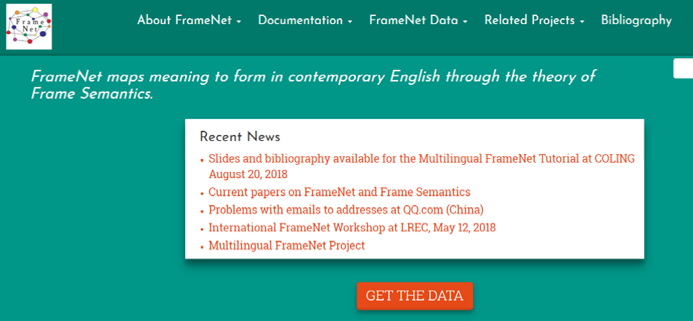
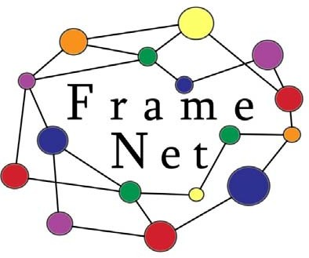
典型的框架知识库:FrameNet
FrameNet（https://framenet.icsi.berkeley.edu/fndrupal）
是目前最著名的语义知识框架库，由加州大学伯克利分校主持构建， 旨在建立通用的语义知识库。目前该框架库中包括了1200多个语义 框架，设计13000多个语义单元，并提供超过200万个标注框架的例 句，广泛应用于信息提取，机器翻译，事件识别，情感分析等应用。

Slide 72
讨论：
如何设计框架系统，描述有关“上课”的知识？

Slide 73
习题：
将下面一则消息用框架表示：
今天，一次强度为里氏8.5级的强烈地震袭击了下斯洛文尼亚地区，造成25人死亡和5亿美元的财产损失。下斯洛文尼亚地区的主席说：多年来，靠近撒帝豪金斯断层的重灾区一直是个危险地区。这是本地区发生的第3号地震。

Slide 74
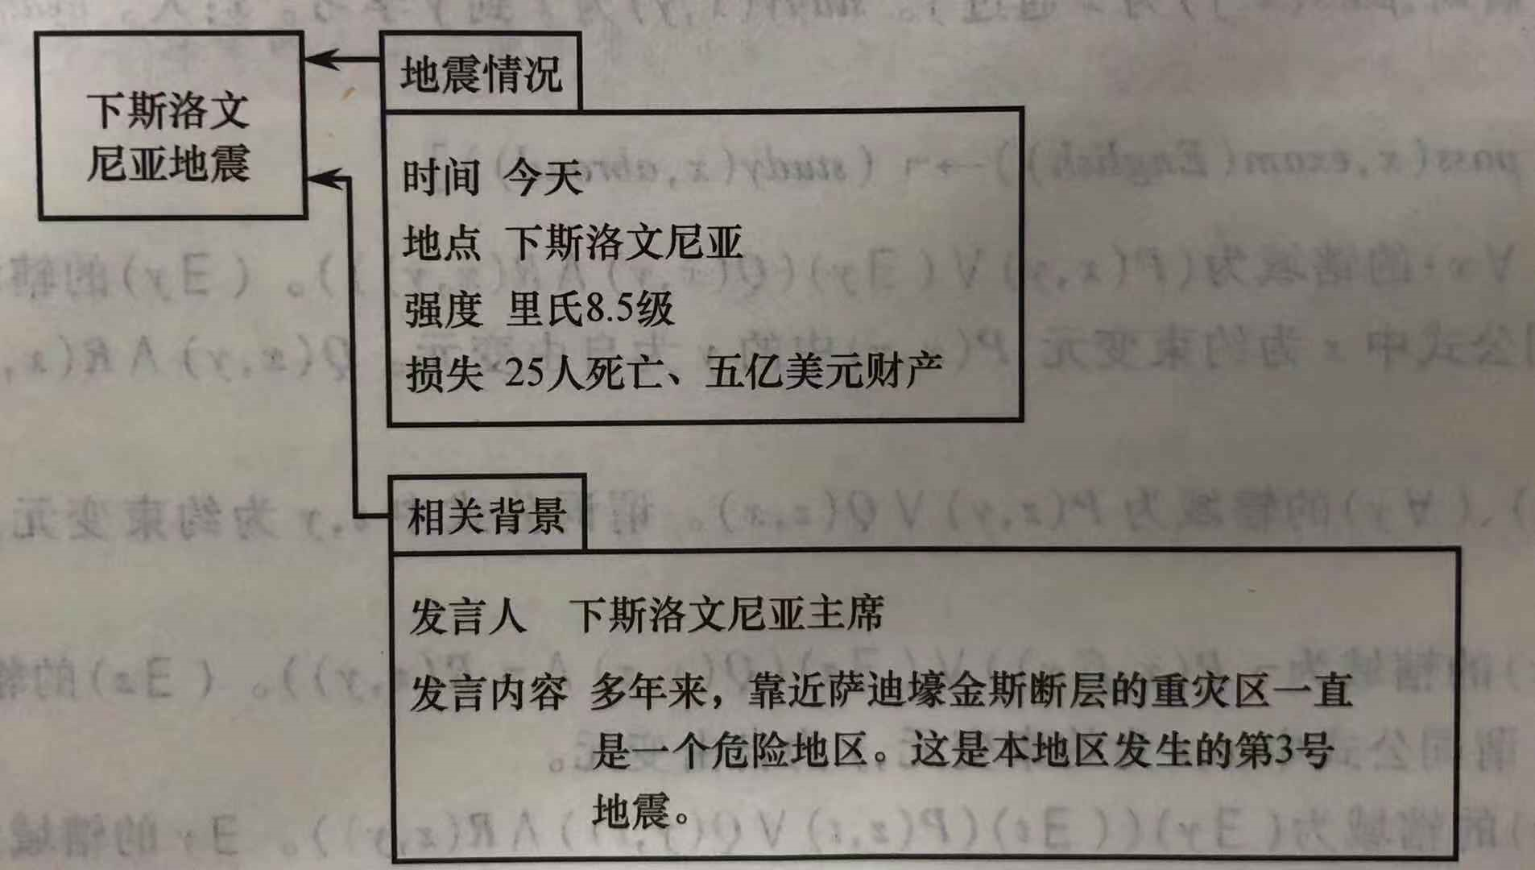

Slide 75
小结
至此，我们介绍了框架的基本概念和例子。
回顾一下本章的主题：知识表示。我们首先介绍了一阶谓词逻辑的知识表示形式，针对一阶谓词中的问题，进行扩展，我们得到了基于产生式的知识表示形式。进一步，针对产生式的关联性弱的问题，我们介绍了基于框架的知识表示。
上述三种方法，从形式上来说，都依赖于人工编写知识，而且多是条目性、规则性的，因此统称为基于规则的知识表示方法。
在人工智能研究的早期，这种人工建立的规则知识库配合自动推理方法，在求解许多问题上取得了卓越的成绩。知识库与推理机，也成为当时研究的主流问题。下一章，我们将介绍几种经典的推理方法。

Slide 76
2.5语义网络表示法

Slide 77
1968年，奎廉（J.R.Quilian）在研究人类联想记忆时提出了一种心理模型——语义网络，认为记忆是由概念间的联系实现的。随后奎廉又把它用作知识表示。1972年，西蒙（Simon）在他的自然语言理解系统中也采用了语义网络表示法。1975年，亨德里克（G.G.Hendrix）又对全称量词的表示提出了语义网络分区技术。

Slide 78
1.语义网络基本概念
语义网络：是一种用实体及其语义关系来表达知识的有
向图。图中包含节点和弧。
节点：代表语义，表示各种事物、概念、情况、属性、
状态、事件、动作等，它必须带有标识。
弧：代表语义关系，表示它所连结的两个实体之间的语
义联系，弧是有方向的，用来体现节点间的主次关
系，它必须带有标识。
语义基元：语义网络中最基本的语义单元称为语义基元，
可用三元组表示为：（结点1，弧，结点2）
基本网元：指一个语义基元对应的有向图。

Slide 79
谓词逻辑表示法也可以用语义网络来表示，因为三元组（节点1，弧，节点2）也可写成P（个体1，个体2），其中个体1、个体2分别对应节点1、节点2，而弧及其上标注的节点之间的关系由谓词P来体现，如下图示。
产生式表示法也可以用语义网络来表示。R_{AB}表示A
与B之间的语义关系，即“如果……那么……”，如下图
示。
P
个体1
个体2
R_{AB}
A
B

Slide 80
2.语义网络中常用的语义联系
类属关系
ISA，即IS-A， 含义为“是一个”，表示一个事物是另一个事物的一个实例。如“王一是一个人”
AKO，即A-Kind-Of，表示一个事物是另一个事物的一种类型。如“小燕子是一种鸟”
AMO，即A-Member-of，表示一个事物是另一个事物的一个成员。如“李二是中共党员”
ISA
王一
人
小燕子
AKO
鸟
李二
A-Member-of
中共党员

Slide 81
包含关系
亦称聚类关系。指具有组织或结构特征的“部分与
整体”之间的关系。常用的包含关系是Part-of ，含义为“是一部分”，表示一个事物是另一个事物的一部分。连接的下层节点的属性可能和上层节点的属性是很不相同的，即不具有继承性。
例如，“大脑是人体的一部分”
这个事实即可说明脑不一定具备身体的其他属性。
Part-of
大脑
人体

Slide 82
位置关系
指不同事物在位置方面的关系。常用的位置关系有：
Located-on：含义为“在……上”，表示某一物体在另一物体之上。
Located-at：含义为“在”，表示某一物体所在的位置。
Located-under：含义为“在……下”，表示某一物体在另一物体之下。
Located-inside：含义为“在……内”，表示某一物体在另一物体之内。
Located-outside：含义为“在……外”，表示某一物体在另一物体之外。

Slide 83
时间关系
指不同事件在其发生时间方面的先后次序关系。常用的位置关系有：
Before：含义为“在……前”，表示一个事件在另一个事件之前发生。如“明朝在清朝前面”
After：含义为“在……后”，表示一个事件在另一个事件之后发生。
During：含义为“在……期间”，表示某一事件或动作在某个时间段内发生。
Before
明朝
清朝

Slide 84
属性关系
指事物与其行为、能力、状态等属性之间的关系。常用的属性关系有：
Have：含义为“有”，表示一个结点具有另一个结点所描述的属性。如“人有手”
Can：含义为 “能”、“会”，表示一个结点能做另一个结点的事情。
Age: 含义为 “年龄” ，表示一个结点是另一个结点在年龄方面的属性。
Have
人
手

Slide 85
相近关系
指不同事物在形状、内容等方面相似或接近。常用的相近关系有：
Similar-to：含义为“相似”，表示某一事物与另一事物相似。如“猫似虎”
Near-to：含义为“接近”，表示某一事物与另一事物接近。
Similar-to
猫
虎

Slide 86
3.语义网络表示知识的方法
事实性知识的表示
事实性知识是指有关领域内的概念、事实、事物的属性、状态及其关系的描述。例如：动物能运动，会吃；鸟是一种动物，有翅膀，会飞；鱼是一种动物，生活在水中，会游泳。以上事物和概念的表示如下图示。
运动
吃
Can
Can
动物
翅膀
AKO
水中
AKO
Have
Live
鸟
鱼
Can
Can
飞
游泳

Slide 87
情况和动作的表示
1）情况的表示
在用语义网络表示那些不及物动词表示的语句或没有间接宾语的及物动词表示的语句时，如果该语句的动词表示了一些其他情况，如动作作用的时间等，则需设立一个情况节点，并从该节点向外引出一组弧，用于指出各种不同的情况。
例如，“一只叫‘飞飞’的小燕子从春天到秋天占有一个巢”，其语义网络见课本27页图2.18。

Slide 88
2）动作和事件的表示
有些表示知识的语句涉及的动词既有主语又有直接宾语和间接宾语。也就是说，既有发出动作的主体，又有接受动作的客体和动作所作用的客体。在用语义网表示这样的知识时，既可以把动作设立为一个节点，也可以将所发生的动作当成一个事件，设立一个事件节点。动作或事件也有一些向外引出的弧，用于指出动作的主体和客体，或指出事件的发生动作以及该事件的主体和客体。
例如，“李二给王山一块巧克力”，通过两种方式得到的语义网络分别见课本27页图2.19和28页图2.20。

Slide 89
逻辑关系的表示
1）合取和析取的表示
通过增加合取结点和析取结点来实现。例如，语义网表示如下事实：“听课的有硕士、博士，有男有女”。首先需要分析听课者的不同情况，可得到以下四种情况：
A 硕士、女生； B 硕士、男生
C 博士、女生； D 博士、男生
然后再按照它们的逻辑关系用语义网络表示见课本28页图2.21。

Slide 90
2）存在量词和全称量词的表示
存在量词：可直接用“ISA”、“AKO”等这样的语义关
系来表示
全称量词：可采用亨德里克提出的网络分区技术
基本思想：把一个复杂命题划分为若干个子命题，每个
子命题用一个较简单的语义网络表示，称为
一个子空间，多个子空间构成一个大空间。
每个子空间看作是大空间中的一个结点，称作
超结点。空间可逐层嵌套，子空间之间用弧
互相连接。

Slide 91
3）否定的表示
可分为基本语义关系的否定和一般语义关系的否定。
基本语义关系的否定通过在有向弧上直接标注该否定来解决，一般语义关系的否定通常通过引进“非”节点来表示。
例如，用语义网络表示：“书不在桌子上”
¬Located-on
书
桌子

Slide 92
4）蕴含的表示
通过增加蕴含关系节点来实现知识表示，且有两条指向蕴含节点的弧，一条代表前提条件，标记为ANTE；另一条代表结论，标记为CONSE。
例如，用语义网络表示如下知识：“如果学校组织研究生学术辩论赛，那么李二就参加”。
比赛
AKO
活动
学生
研究生
AKO
Manipulator
AKO
CONSE
ANTE
学术
学术辩论赛
蕴含
参加比赛
Racer
Constitution
Participator
学校
人
李二
ISA

Slide 93
4.语义网络的推理过程
语义网络表示知识的问题求解系统主要由两大部分所组成，一部分是由语义网络构成的知识库，另一部分是用于问题求解的推理机构。
语义网络的推理过程主要有两种，一种是匹配，另一种是继承。

Slide 94
匹配推理方法
匹配指在知识库的语义网络中寻找与待求解问题相符的语义网络模式，待求解问题是通过设立空的节点或弧来实现的。其推理过程如下：
根据待求解问题的要求构造一个网络片断，该网络片
断中有些结点或弧的标识是空的，称为询问处，它反
映的是待求解的问题。
(2) 根据该语义片断到知识库中去寻找所需要的信息。
(3) 当待求解问题的网络片断与知识库中的某语义网络片
断相匹配时，则与询问处相匹配的事实就是问题的解。

Slide 95
继承推理方法
继承指将抽象事物的属性传递给具体事物，通常具有类属关系的事物之间具有继承性，继承一般包括值继承和方法继承两种。继承的一般过程：
建立一个结点表，用来存放待求解结点和所有以ISA、
AKO等继承弧与此结点相连的那些结点。初始情况下，
表中只有待求解结点。
(2) 检查表中的第一个结点是否是有继承弧。如果有，就
把该弧所指的所有结点放入结点表的末尾，记录这些
结点的所有属性，并从结点表中删除第一个结点。如
果没有继承弧，仅从结点表中删除第一个结点。
(3) 重复(2)，直到结点表为空。此时，记录下来的所有
属性都是待求解结点继承来的属性。

Slide 96
5.语义网络表示的特点
语义网络表示具有5个特点：
结构性
自然性
联想性
非严格性
复杂性

